Slide 1
정보검색
텀 프로젝트 4차
2016년 10월 31일 ~
2016년 11월 14일

Slide 2
목 차
개 요
제공하는 평가 프로그램
  Evaluator.exe
검색 시스템 평가 (제공한 평가 프로그램 사용)
    Recall & Precision & F-measure
    Average Precision & Mean Average Precision
    Recall – Precision Graph (직접 구현)
검색 시스템 최적화
4차텀 최종 결과물
4차텀 제출물
전체 텀 프로젝트 평가기준 및 데모 평가 기준
데모 일정

Slide 3
개 요
4차 과제의 목표는 지금까지 구현한 검색 시스템들을 평가하여 검색 시스템의 성능을 확인하고 최적화하는 것이다.
평가된 검색 성능을 비교하여 최적의 쿼리 정련 방법을 찾는다.
검색 엔진 평가에 이용되는 다양한 방법들을 사용하여, 이전에 구현한 여러 가지 검색 모델(VSM, BM25, LM)들의 성능을 평가하고 비교한다.

Slide 4
제공하는 평가 프로그램
Evaluator.exe
  검색 시스템이 출력한 문서 랭킹 결과를 읽어서 평가한 결과를 출력하는 프로그램
  검색 시스템의 결과를 가지고 수행하므로 기존 프로그램과는 별도로 제공
  입력 : result.txt, relevant_document.txt
  출력 : evaluation.txt
  사용방법
    평가 프로그램(evaluator.exe)을 입력 파일들과 같은 경로 상에 위치 시킨 후 실행시킨다
    입력 파일 이름과 형식을 꼭 맞출 것!

Slide 5
제공하는 평가 프로그램
Evaluator.exe (계속)
  출력 파일(evaluation.txt) 형식
    QueryNum \t Precision \t Recall \t F-Measure \t AvgPrecision
Query Number Precision Recall F-Measure Average Precision
001 0.309000 0.607558 0.311012 0.227929
002 0.282000 0.396514 0.249486 0.181104
003 0.183000 0.831818 0.300000 0.260757
004 0.591000 0.477383 0.528150 0.332014
005 0.318300 1.000000 0.300000 0.260757
⋮
025 0.207000 0.750000 0.324451 0.305018
MAP : 0.359593

Slide 6
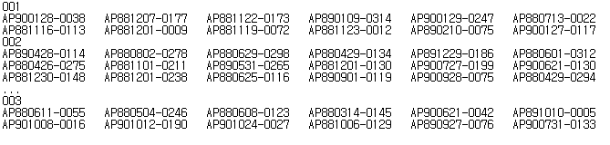
검색 시스템 출력 형식
검색 시스템은 각 쿼리 별 상위 1000개의 문서를 출력
  평가를 위해 상위에 랭크된 문서 1000개만 출력한다
  출력 형식
    출력 결과 파일명 : result.txt
    출력 형식 : 쿼리 번호\n문서 번호\t문서번호…\t문서번호\n
    Ex)

Slide 7
검색 시스템 평가
제공한 평가 프로그램을 이용하여
구현한 각각의 검색 모델에 따른 검색시스템들의 성능을 평가
  벡터 스페이스 모델
  BM25 or 언어 모델 (3차 과제에서 구현한 모델)
각 모델 별 최종 성능 비교 후 보고서 작성

Slide 8
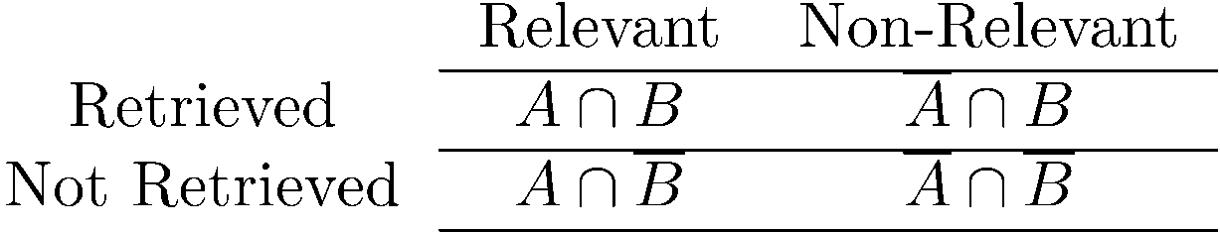
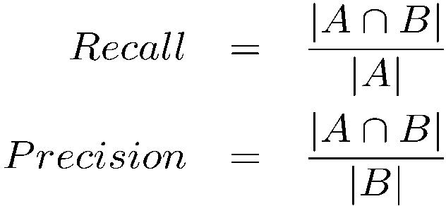
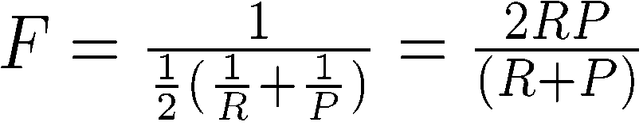
검색 시스템 평가 기준
Recall & Precision
  A 는 적합한 문서의 집합
  A 는 적합하지 않은 문서의 집합
  B 는 검색된 문서의 집합
  B 는 검색되지 않은 문서의 집합
F-Measure

Slide 9
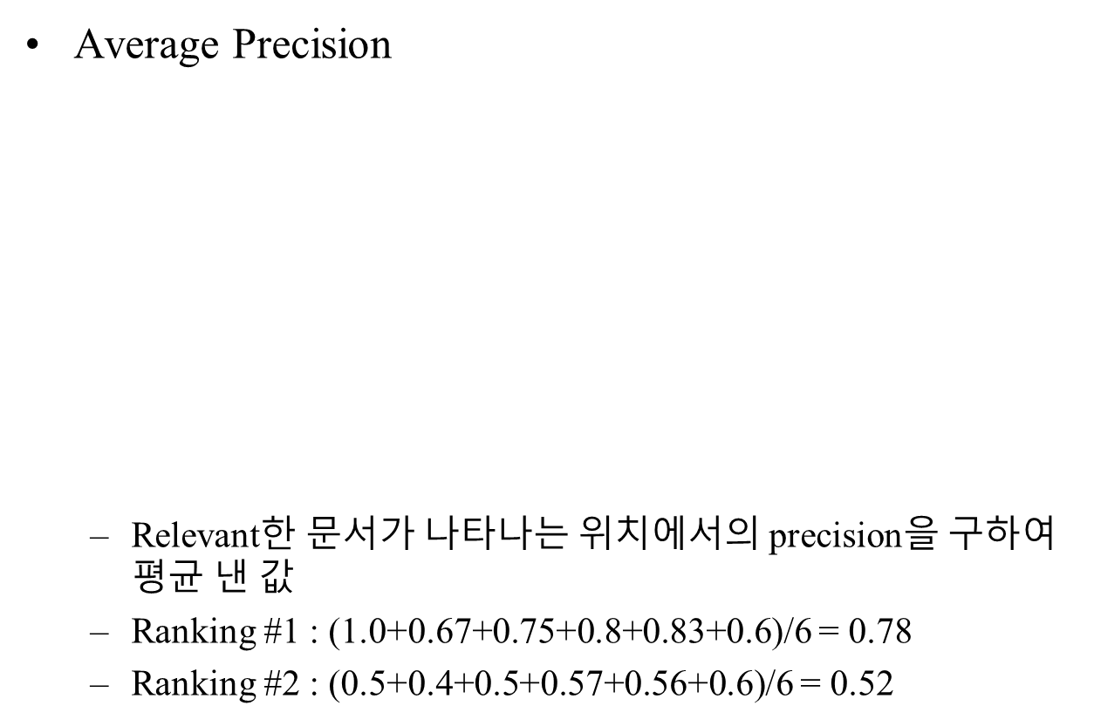
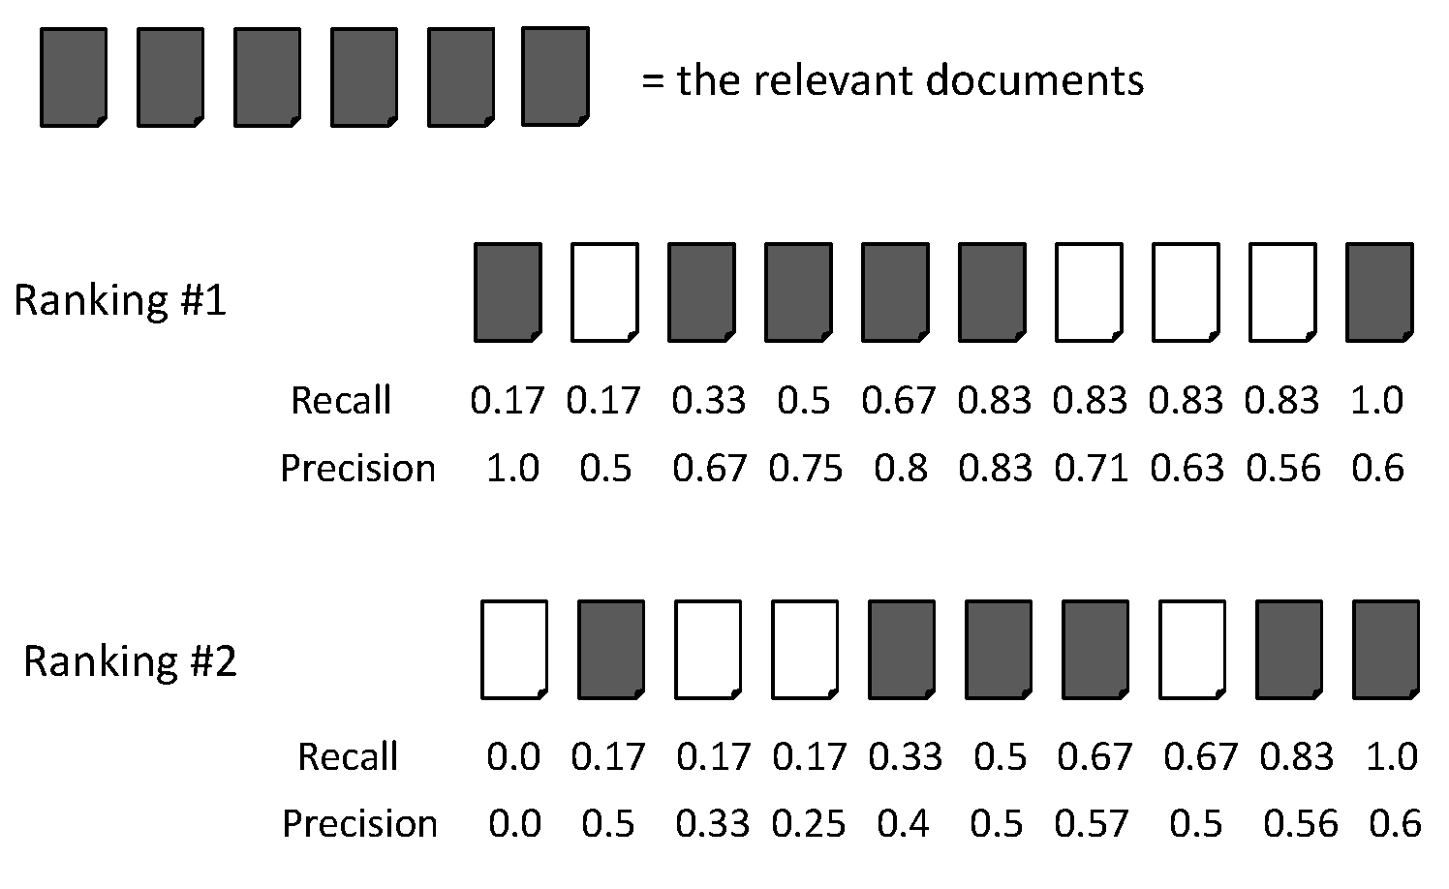
검색 시스템 평가 기준

Slide 10
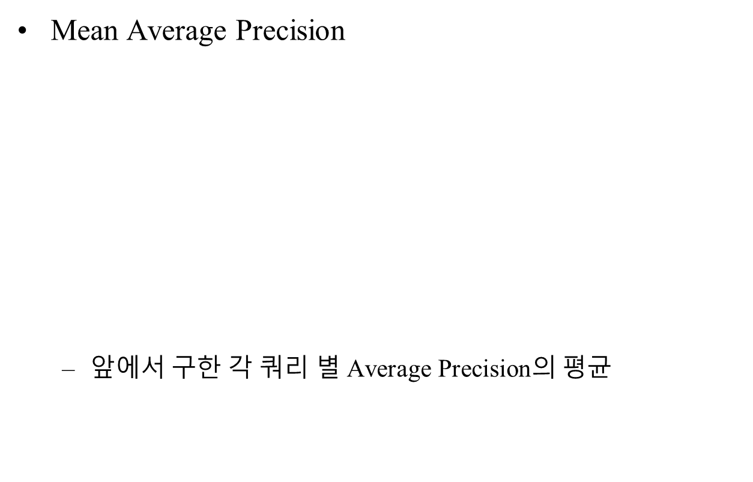
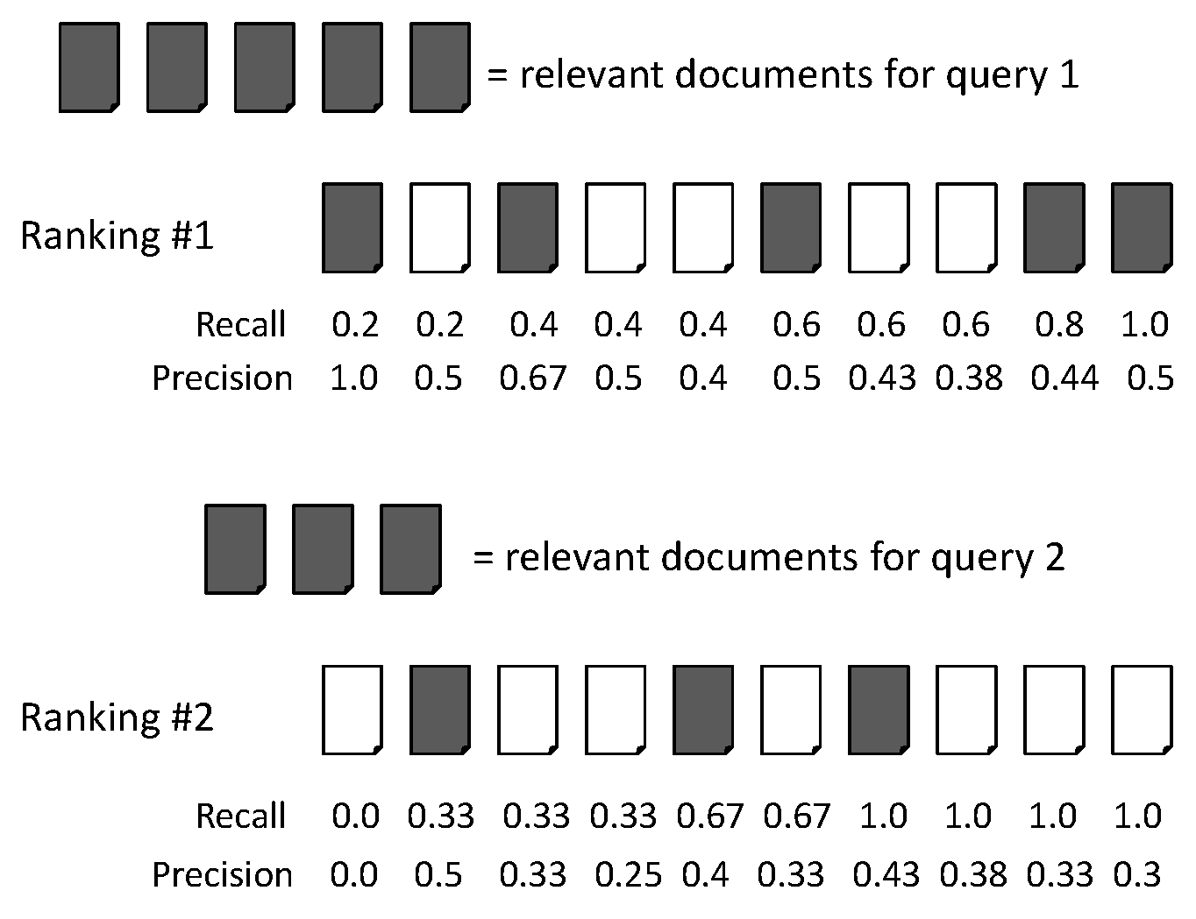
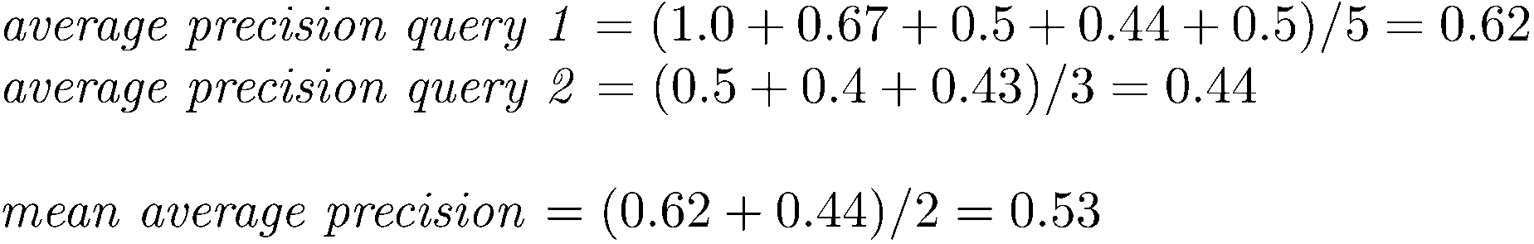
검색 시스템 평가 기준

Slide 11
검색 시스템 평가
Average Recall-Precision Graph (별도 구현 필요)
  앞에서 구한 Average Precision값을 기반으로 한다.
  각 쿼리 별 Average Precision을 구한 후, 다음 식을 이용하여 각 recall level별 Precision 값을 구하기 위해 interpolation 시킨다.
  각 쿼리들의 Precision 값을 평균을 내어, 최종적인 각 recall level별 Precision 값을 얻는다.

Slide 12
검색 시스템 최적화
1차 과제부터 3차 과제까지 미흡했던 부분 보완
1차 과제: Stemmer
  1차 과제에서 사용한 Stemmer를 보완, 혹은 새로운 규칙을 추가 구현하여 검색 성능 향상을 유도할 수 있음
  단, Stemmer가 변경되면 색인, 쿼리 정련 등의 작업을 다시 수행하여야 함

Slide 13
검색 시스템 최적화
2차 과제: 색인
  2차 과제에서 색인이 미흡했던 부분을 보완
  불용어 처리, 단어 토큰화 단위 개선, 문서 구조에서 추가 정보 활용, 단어별 비중을 달리하여 색인하는 방법 등을 통해 최종 시스템의 성능 향상을 유도
  색인 과정의 처리 속도는 최종 평가에 반영하지 않음
  단, 쿼리 검색 시간은 최종 평가에 반영되므로 이를 줄이는 방안을 모색해야 함 (색인 파일 이용 방법 개선 등)

Slide 14
검색 시스템 최적화
3차 과제: 구현한 검색 모델(VSM, BM25, LM) 최적화
  검색 모델의 평가는 앞서 보았던 평가 measure들을 이용
  검색 속도 또한 평가에 반영
  데모에서는 구현한 두 모델 중 한 모델만 평가
  검색 성능과 속도를 평가하고, 실험을 통해 두 모델 모두의 parameter를 최적화
  두 모델을 모두 최적화하여, 최종 검색 시스템 성능과 검색 속도를 고려하여 제출할 모델 하나를 선택
  4차 보고서에는 두 모델을 각각 어떻게 최적화하였는지 작성

Slide 15
최종 결과물
변경사항 : 3차 과제에서 구현한 검색 시스템의 출력(result.txt)을 각 쿼리 별 상위 1000개의 문서로 한정한다.
수행 사항
  평가 결과물 출력
    입력 : 쿼리 번호와 쿼리 별 상위 1000개의 문서 번호로 구성된 결과물(result.txt)과 정답 집합 문서(relevant_document.txt)
    출력 : 각 모델 별 evaluation.txt 파일
  각 모델 별 성능을 비교 분석 및 recall- precision graph 작성
    보고서에는 쿼리 25개에 대한 recall level 0.1 간격의 recall-precision graph와 표를 포함

Slide 16
4차 텀 제출물
학번_이름 디렉토리 밑에 모든 산출물을 넣고,
학번_이름.zip으로 압축하여 제출
최종 보고서 (템플릿 없음)
  구현 환경, 사용 언어
  구현 사항 설명 (전체 검색 시스템)
    1차부터 4차까지 완성된 전체적인 검색 시스템을 각 구조별로 상세히 설명
  최적화 과정 설명
  검색시스템 평가 결과
    다양한 검색 모델에 따른 검색시스템 성능 비교 분석
    Recall-Precision Graph
실행파일 및 소스 파일, result.txt, evaluation.txt
기한
  11월 14일 20시
  보고서는 파일 외에 하드 카피로 정보관 409호로 제출

Slide 17
최종 데모시 평가 방법
최종 검색 시스템은 미리 정해진 시간에 개인별 데모를 통하여 조교와 함께 평가
  블랙보드에 제출한 최종 검색시스템을 사용할 예정
색인 과정은 데모 평가에 포함되지 않으며, 본인이 미리 구축한 색인 데이터를 이용
  데모시 색인 데이터를 USB에 반드시 지참
최종 검색 시스템은 3차 과제에서 주어진 topic25.txt와 동일한 형식의 새로운 쿼리 25개를 입력으로 사용
검색 시스템이 출력한 result.txt를 새로운 쿼리에 맞는 relevant_document.txt와 비교하여 평가
최종 과제 제출 기한은 11/14 (월) 20:00이고, 검색프로그램 지각 제출은 11/16 (수) 17:00 까지만 허용
데모가 시작된 후에는 지각 제출 불가

Slide 18
전체 텀 프로젝트 점수 비중
전체 텀 점수는 총 100점으로 이루어짐
  1차 텀 (총 10점)
    구현 및 결과 (5점)
    보고서 (5점)
  2차 텀 (총 10점)
    구현 및 결과 (5점)
    보고서 (5점)
  3차 텀 (총 10점)
    구현 및 결과 (5점)
    보고서 (5점)
  4차 텀 (총 10점)
    구현 및 결과 (5점)
    보고서 (5점)
  데모 (총 60점)

Slide 19
데모 점수 비중
데모 점수는 총 60점으로 이루어짐
  준비성 (5점)
    미리 정해진 일정에 맞춰 데모시스템과 기타 환경 설정을 차질 없이 준비해야 함
  요구사항 충실성 (5점)
    구현 환경, 제한 사항, 입출력 형식 및 결과 등 제시한 가이드라인을 정확히 지켰는지 평가
  문서 검색 시간 (5점)
    25개의 새로운 질의에 대한 검색 속도 측정
    25초 이내에 수행이 완료되는 경우 5점
    이후 5초마다 1점씩 감점
  문서 검색 성능 (35점)
    최종 검색프로그램의 검색 결과를 MAP값을 기준으로 평가
    상대평가로 이루어짐
    순위를 기준으로 총 6등급으로 나누어 점수 부여
    최하 10점, 등급마다 5점씩 증가
  발표 (10점)
    자신이 구현한 시스템을 제대로 설명하는지 평가
    검색 성능을 향상시키기 위해 새롭게 추가한 기능이나 차별화되는 점을 조교에게 설명, 특히 최적화를 위한 노력을 설명
    조교의 질문에 대하여 타당한 답변을 하는지 평가

Slide 20
데모 스케줄
장소 : 우정정보관 411호
환경 : 지정한 1대의 노트북에서 평가
일시: 11월 17일, 18일
시간은 추첨에 의해 정해질 예정
  추첨: 11월 4일 (금) 수업 종료 후
약속된 시간 최소 20분 전에 방문하여 미리 준비
  색인 데이터를 USB에 반드시 지참

Slide 21
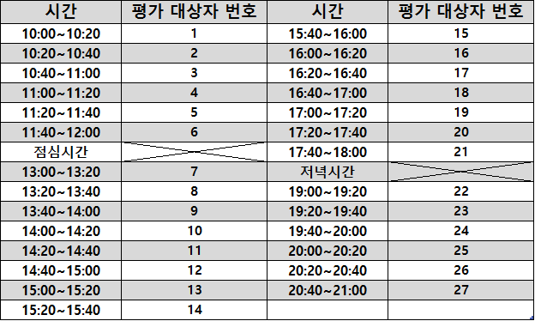
11/17 (목) 데모 일정

Slide 22
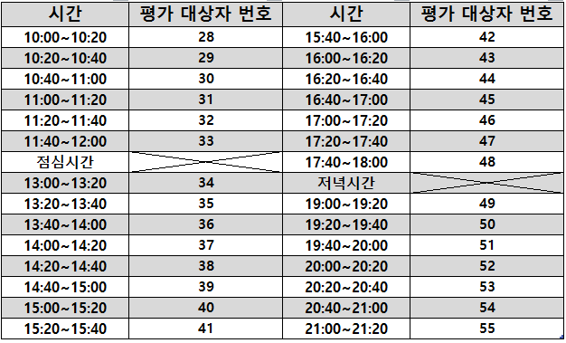
11/18 (금) 데모 일정

